Slide 1
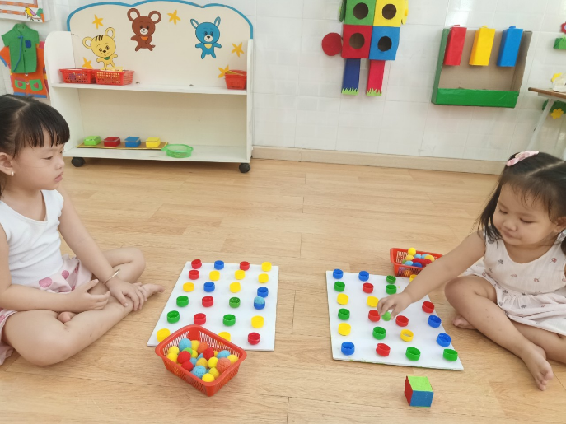
3. Chọn theo mẫu
Mục đích: trẻ biết đọc xí ngầu và chọn số lượng + màu sắc tương ứng
Nguyên vật liệu: nắp chai/ pompom, xí ngầu, đồ gắp…
Cách chơi: Mức độ 1: Đổ xí ngầu, sau đó lấy pompom theo màu đã đổ cho vào nắp chai tương ứng > Gọi tên màu.
+Mức độ 2: Đổ xí ngầu, đọc tên màu và đếm số lượng → lấy số pompom tương ứng cho vào nắp chai.

